Slide 1

Итоги единой городской тематической
недели истории
2026
Суворова И. Н.

Slide 2

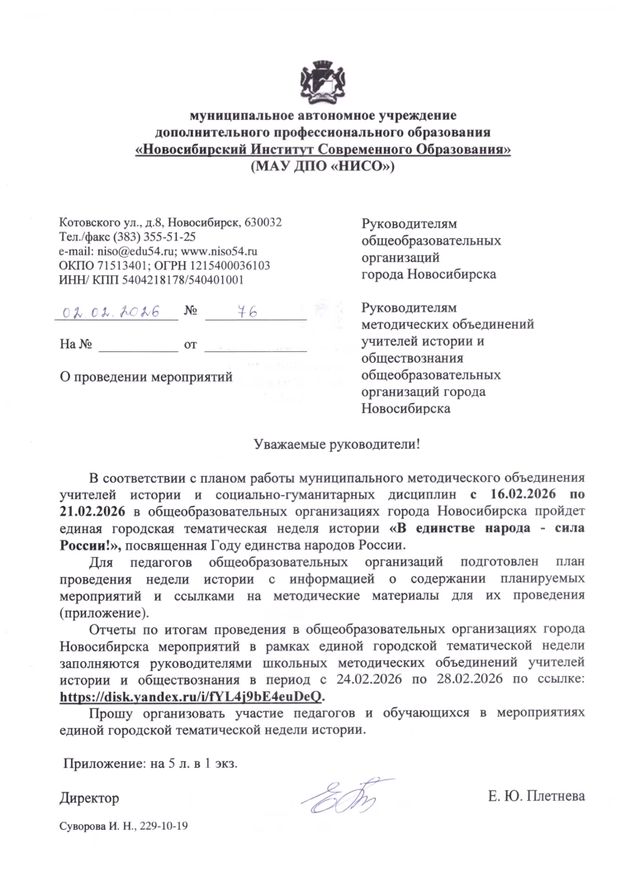

ЕДИНАЯ ГОРОДСКАЯ ТЕМАТИЧЕСКАЯ НЕДЕЛЯ ИСТОРИИ
«В единстве народа – сила России», посвященная Году единства народов России.
16.02.2026 - 21.02.2026 года

Slide 3
Дата | Название мероприятий
16.02.2026, понедельник. Открытие Единой городской тематической недели истории | Тематическая беседа, посвященная году Единства народов России «Народов много, судьба – одна!». Акция «Добро на всех языках». Онлайн-викторина «Братских народов союз вековой»
17.02.2026, вторник День народной культуры | Вернисаж «Многоликая Россия». Конкурс видеороликов «Культурный код России».
18.02.2026, среда День народных традиций | Создание фотозон «Народный костюм». Творческая эстафета народных песен и танцевального искусства «Хоровод дружбы».
19.02.2026, четверг День народного быта | Фестиваль народной кухни – презентация постеров с рецептами народных блюд. Игровые перемены «Игры народов России».
20.02.2026, пятница День народной памяти | Парад боевых листков «Герой моего народа». Игровая программа «В единстве народа – сила России».
21.02.2026, суббота День по плану образовательной организации | В рамках данного мероприятия возможно проведение музейных уроков, экскурсий в музеи образовательных организаций, встреч с ветеранами в дни празднования Дня Защитника Отчества, а также других мероприятий по плану ОО.

Slide 5
Активное участие в подготовке методических материалов
к неделе истории приняли:
Воронцова Вероника Валерьевна, руководитель ММО;
Крылова Татьяна Дмитриевна, руководитель РМО Дзержинского района;
Украинская Татьяна Александровна, руководитель РМО Калининского района;
Власова Светлана Николаевна, руководитель РМО Кировского района;
Голубь Татьяна Борисовна, руководитель РМО Октябрьского района;
Аредакова Ирина Николаевна, заместитель руководителя РМО Октябрьского района;
Горностаева Елена Александровна, руководитель РМО Первомайского района;
Тевс Инна Германовна, руководитель РМО Железнодорожного района;
Файзуханова Валентина Павловна, руководитель РМО Заельцовского района;
Добролюбова Людмила Львовна, руководитель РМО Центрального района,

Slide 6
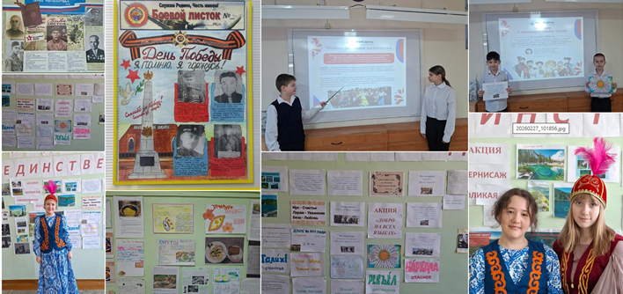
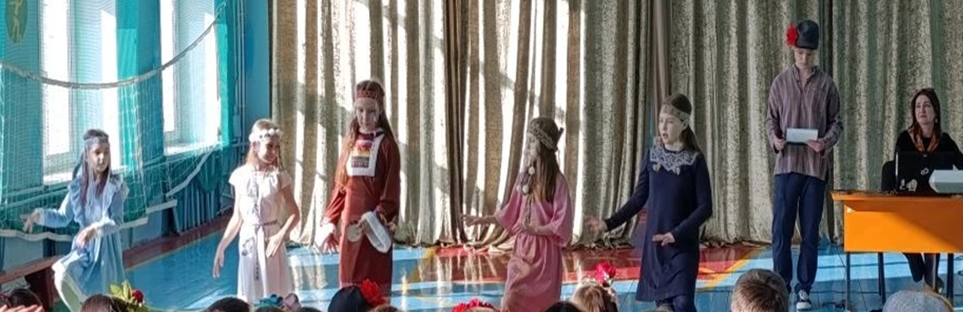
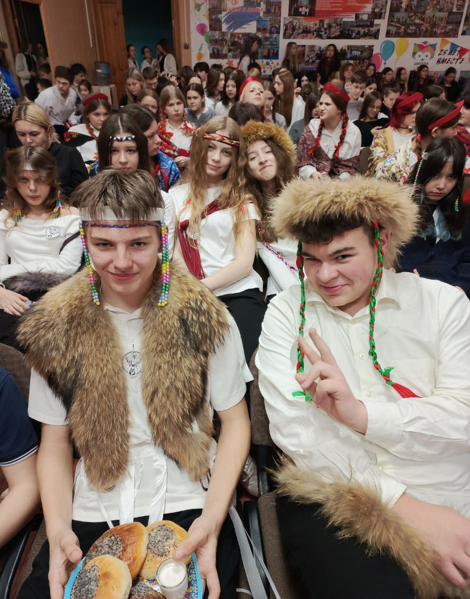
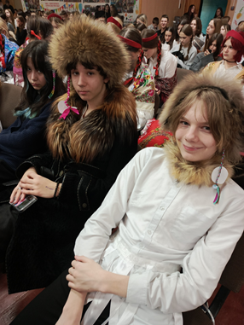
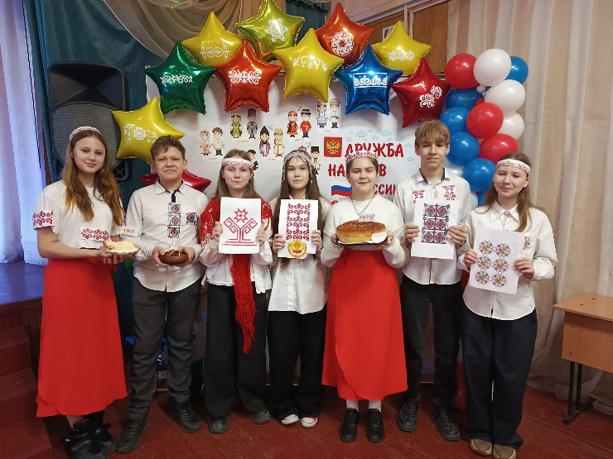
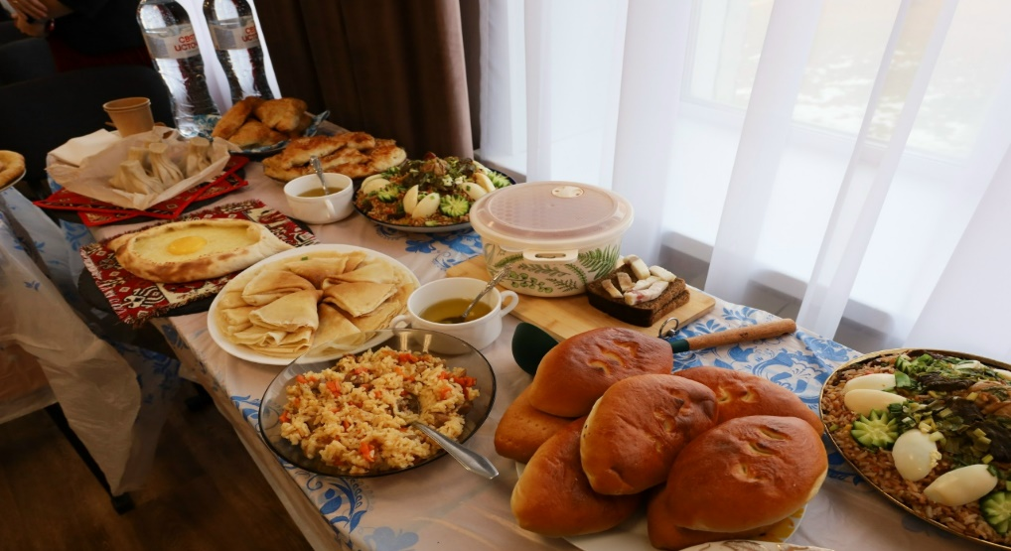
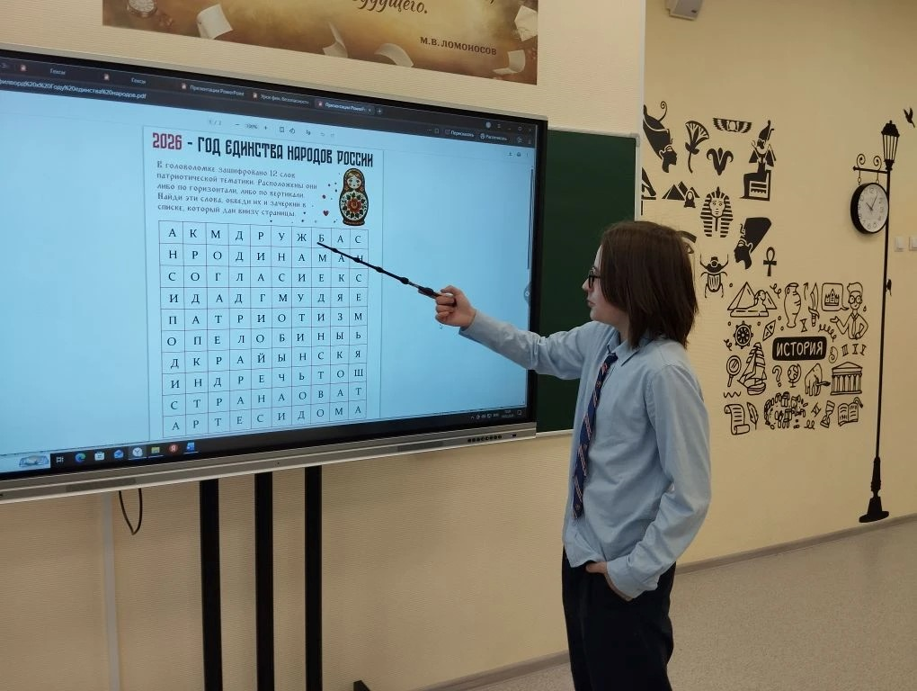
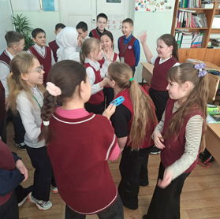
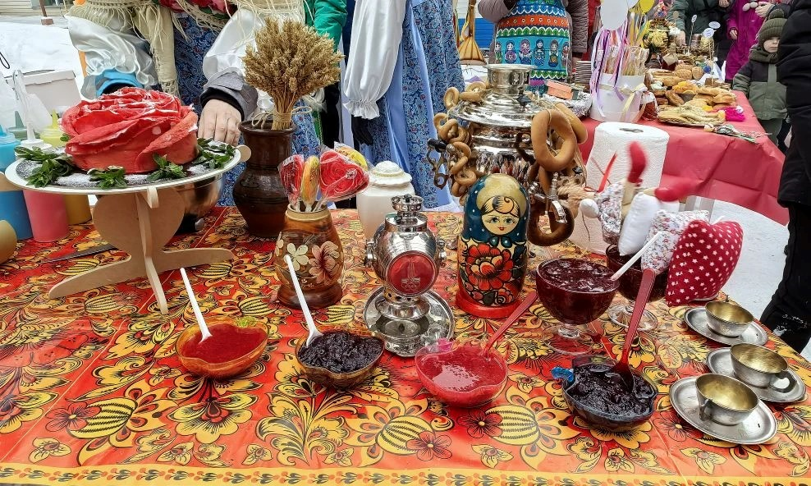
В мероприятиях единой городской тематической недели истории приняли участие
167 ОО г. Новосибирска
44136 обучающихся.
Наибольшую активность проявили представители районных
методических объединений Калининского, Ленинского и
Октябрьского районов.
Менее активно неделя прошла в ОО Центрального круга (Железнодорожный, Заельцовский и Центральный районы)
и Советского района.

Slide 7
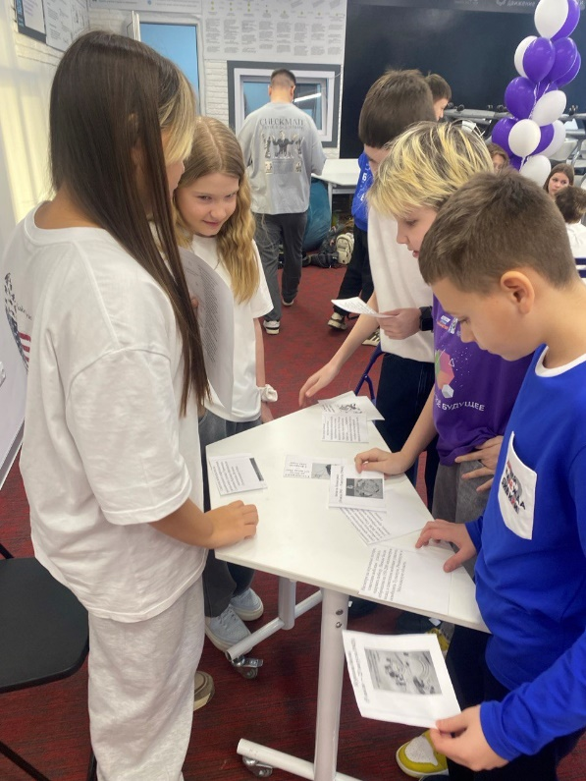
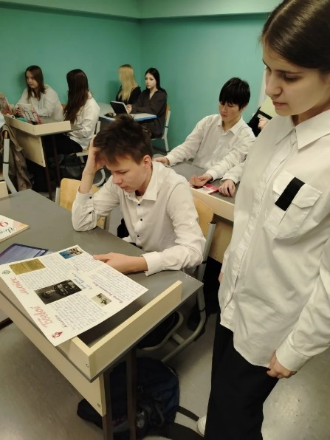
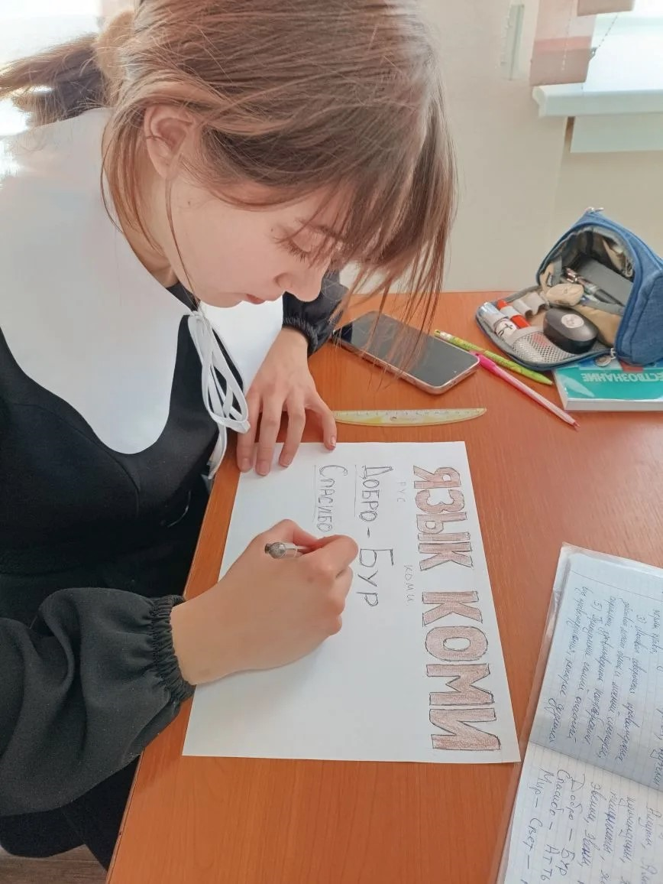
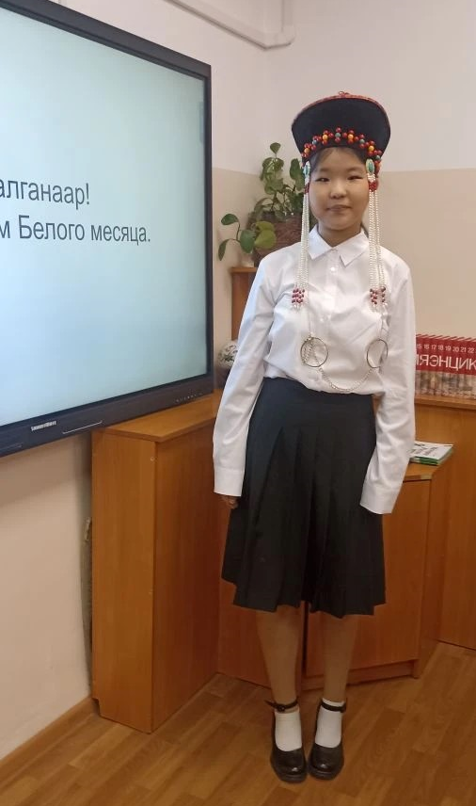
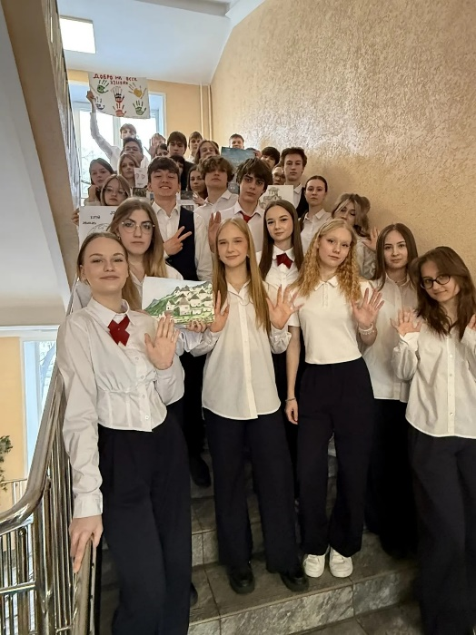
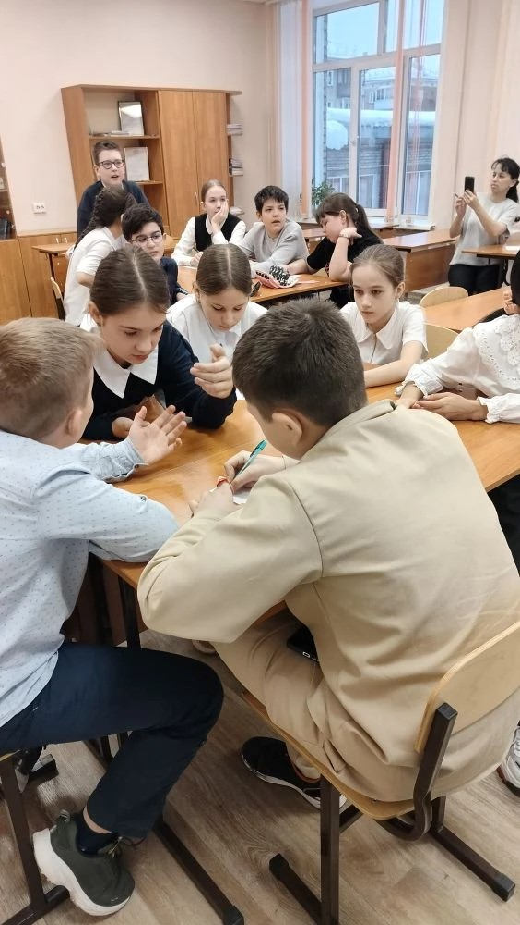
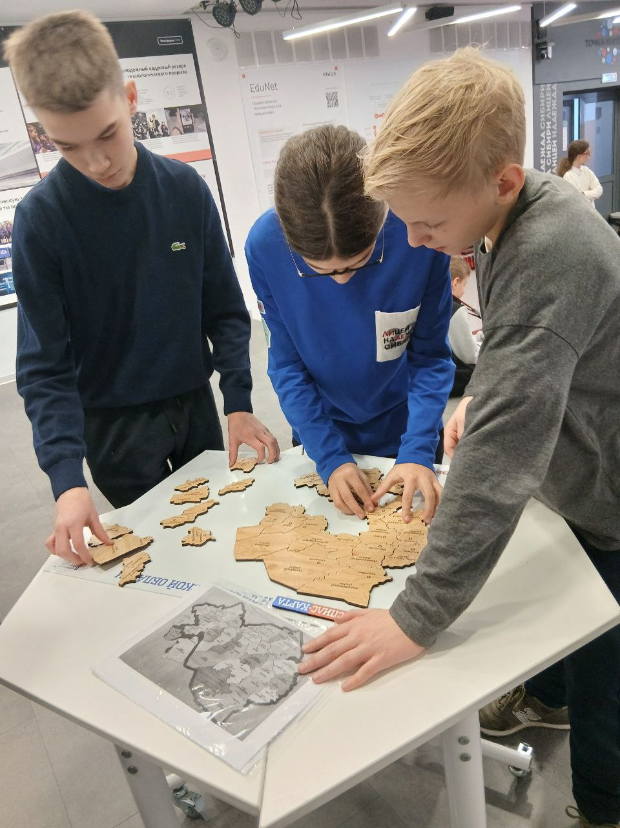
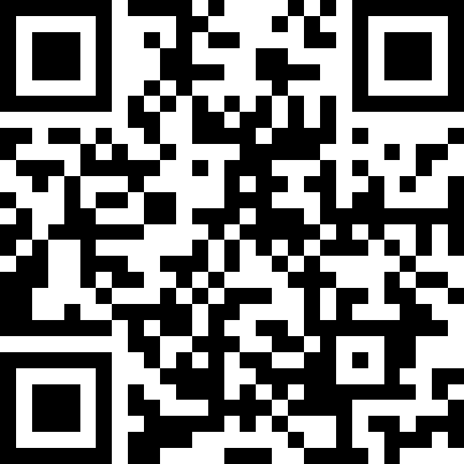
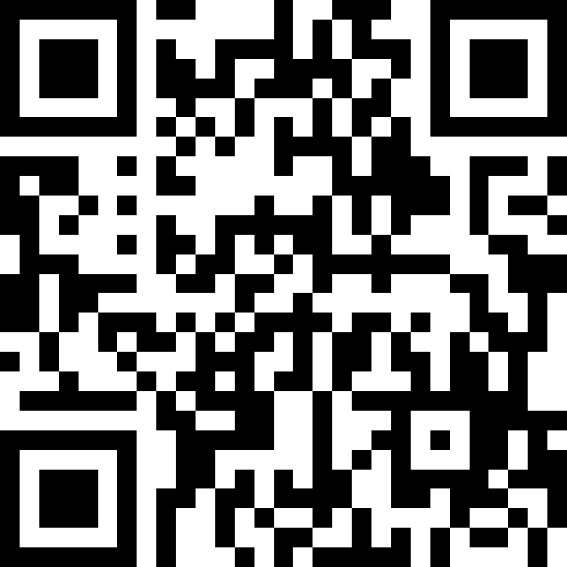
Онлайн-викторина
«Братских народов союз вековой»
Приняли участие 7173 школьника:
4826 учеников 6-8 классов
2347 учеников 9-11 классов.
620 участников викторины набрали максимальное количество баллов:
73 ученика 6-8 классов;
547 учеников 9-11 классов.
Дипломы победителей акции доступны по ссылкам:
6-8 кл. https://disk.yandex.ru/d/jOnFuqHHA7fwYQ
9-11 кл. https://disk.yandex.ru/d/QzSdPybxS611Jg

Slide 8
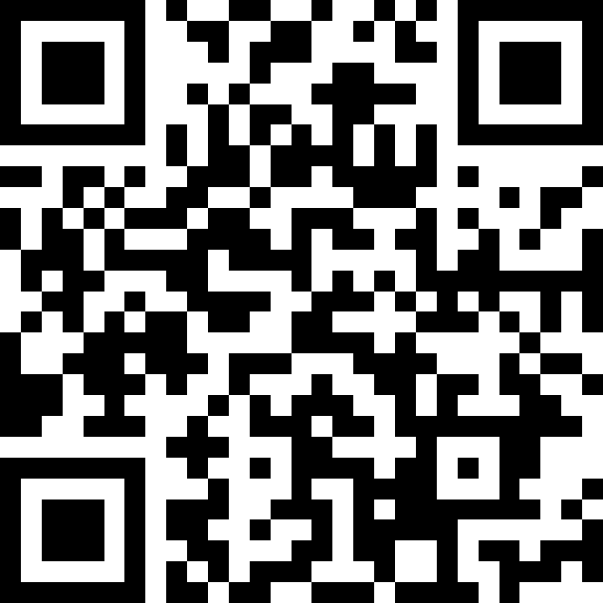
Конкурс видеороликов «Культурный код России»
Приняли участие 54 чел.
Победитель
Бинзак Виктор Павлович, МАОУ ИЭЛ им. А. Гараничева, работа «Казанский Кремль»
Лауреаты
2 место
Кулькова Аделия, Терешина Милена, МБОУ СОШ № 49, работа «Ой, да девица - краса...»;
Дудзик Алиса, Бойко София, Пацукова, Шесневская МАОУ СОШ № 85 «Журавушка», работа «Осетинские пироги».
3 место
Редькина Алёна Александровна, МАОУ «Лицей № 26», работа «Сердце Чечни»;
Михайлов Арсений, МАОУ СОШ № 85 «Журавушка», работа «Карелия. Вышивка»
Легостаева Алиса, Бородина Кира, МАОУ СОШ № 85 «Журавушка», работа «Мечеть «Ляля-Тюльпан».
Специальные дипломы
За самый оригинальный сценарий
Перязев Максим Исаканов Максим Остроухова Виктория , Левченко Арина Рудиш Валерия Воробьев Игорь,
Безуматов Михаил, МБОУ СОШ № 155, работа «Однажды во сне: Кавказские горы и гора Кисилях»
За техническое исполнение
Харитонова Полина, Гладких Ксения, Бугаёва Милена, Заболотская Анастасия, Любченко Арина,
МБОУ СОШ № 155, работа «Обь-плод любви»
https://disk.yandex.ru/d/gCtJU5oVYNFYRQ
Ссылка для скачивания дипломов победителей и лауреатов

Slide 9
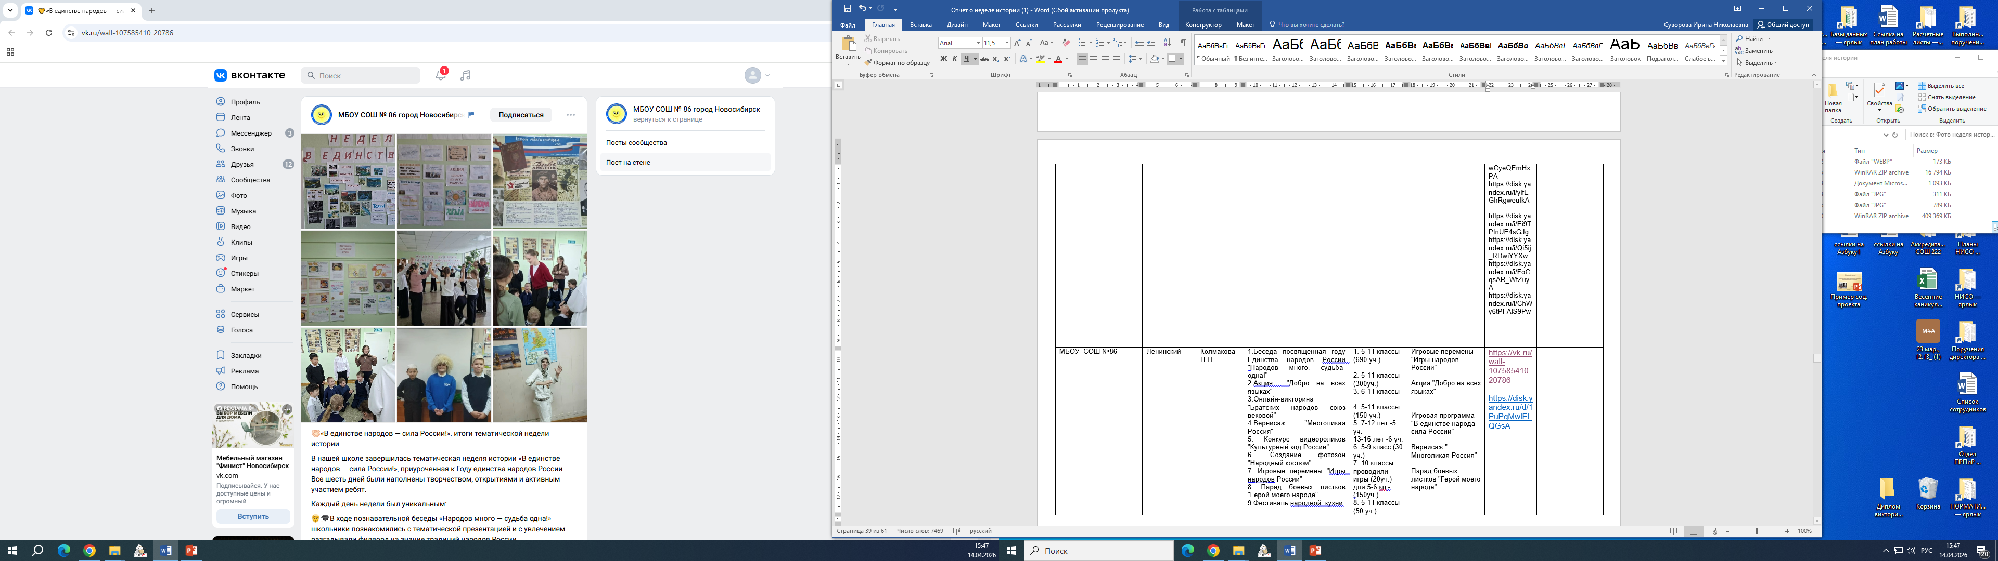
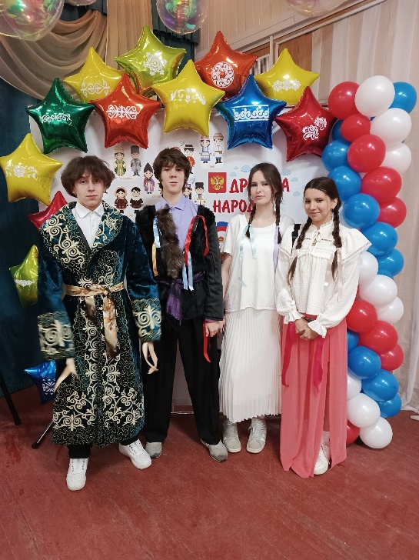
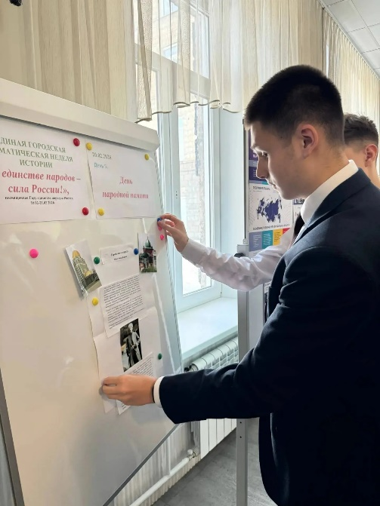
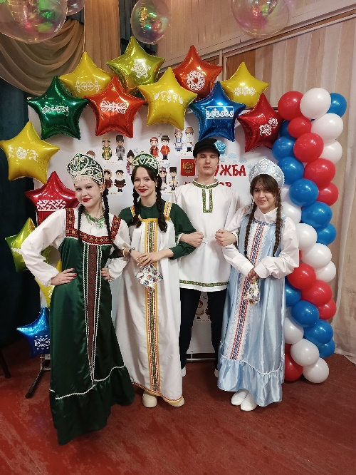
Активность ОО в мероприятиях недели истории
Тематическая беседа, посвященная году Единства народов России
«Народов много, судьба – одна!» - 164 ОО
Акция «Добро на всех языках»- 153 ОО
Онлайн-викторина «Братских народов союз вековой» - 162 ОО
Вернисаж «Многоликая Россия» - 161 ОО
Конкурс видеороликов «Культурный код России» - 73 ОО
Создание фотозон «Народный костюм»- 104 ОО
Творческая эстафета народных песен и танцевального искусства
«Хоровод дружбы» - 98 ОО
Фестиваль народной кухни – презентация постеров с рецептами народных блюд – 111 ОО
Игровые перемены «Игры народов России» - 147 ОО
Парад боевых листков «Герой моего народа» - 138 ОО
Игровая программа «В единстве народа – сила России»- 76 ОО

Slide 10
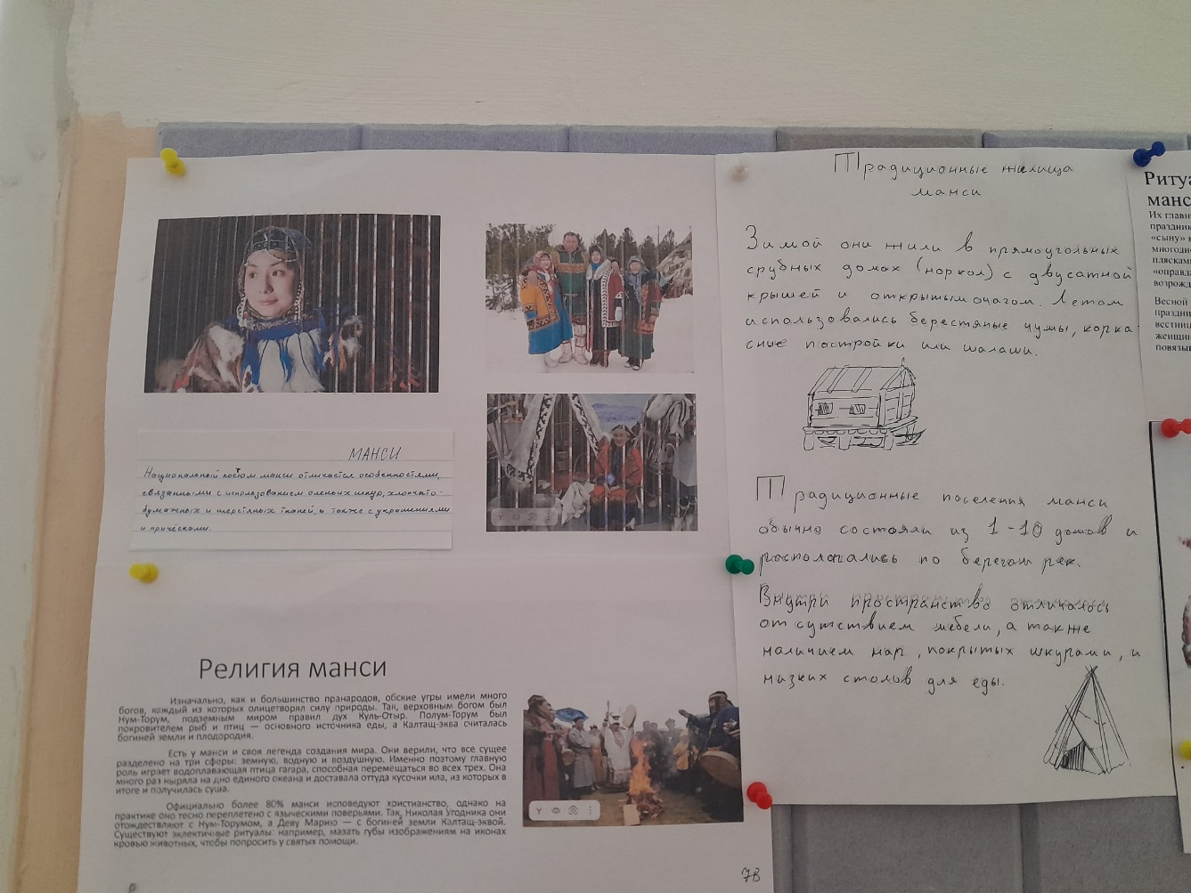
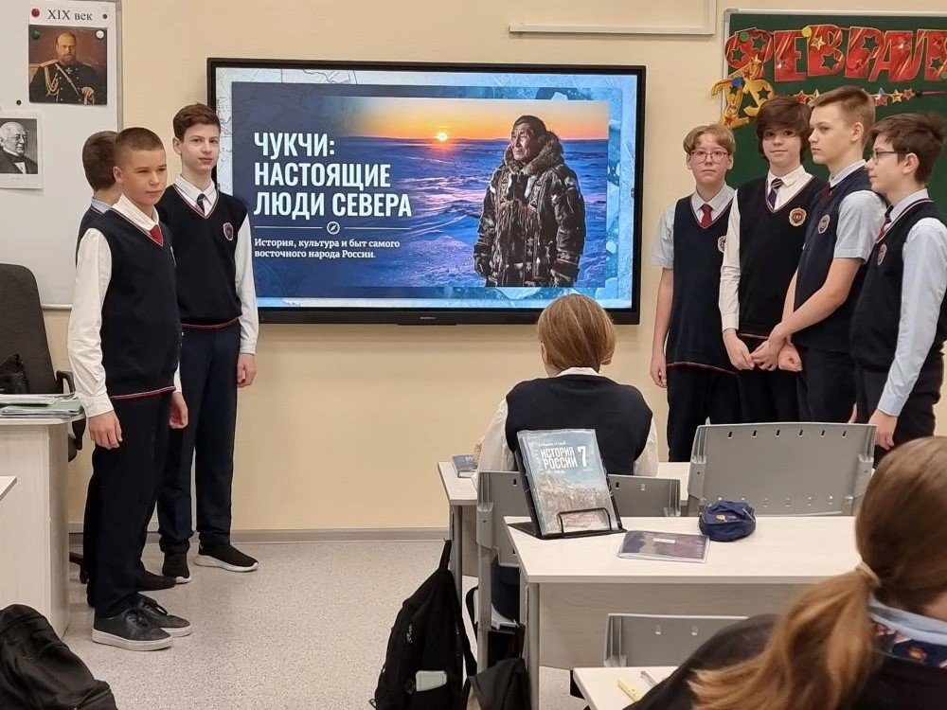
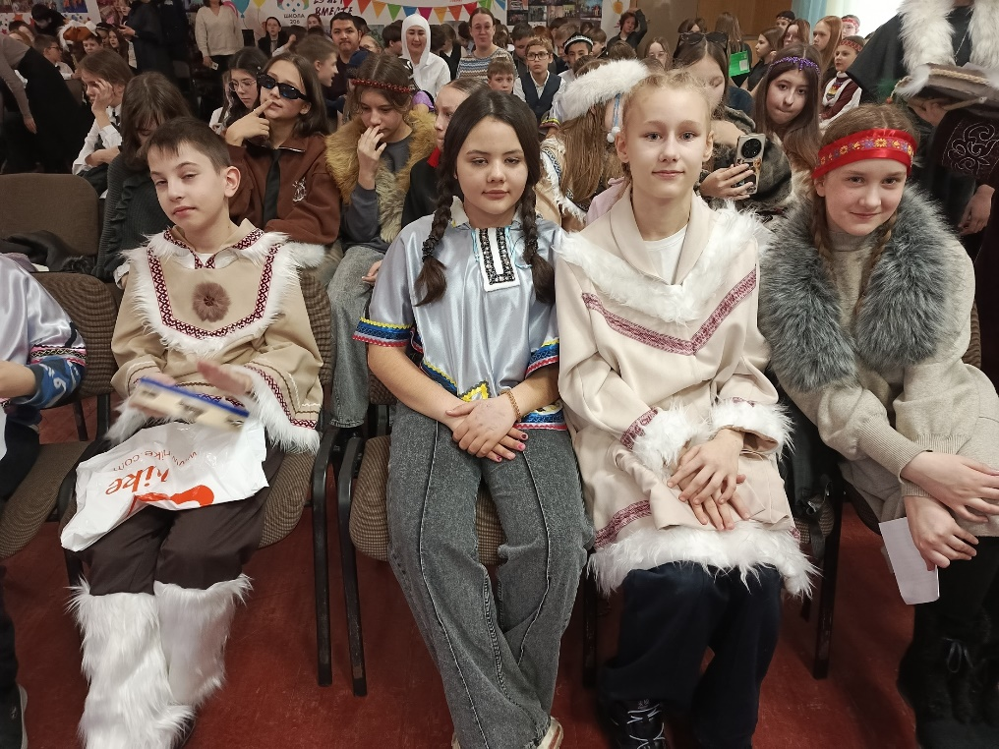
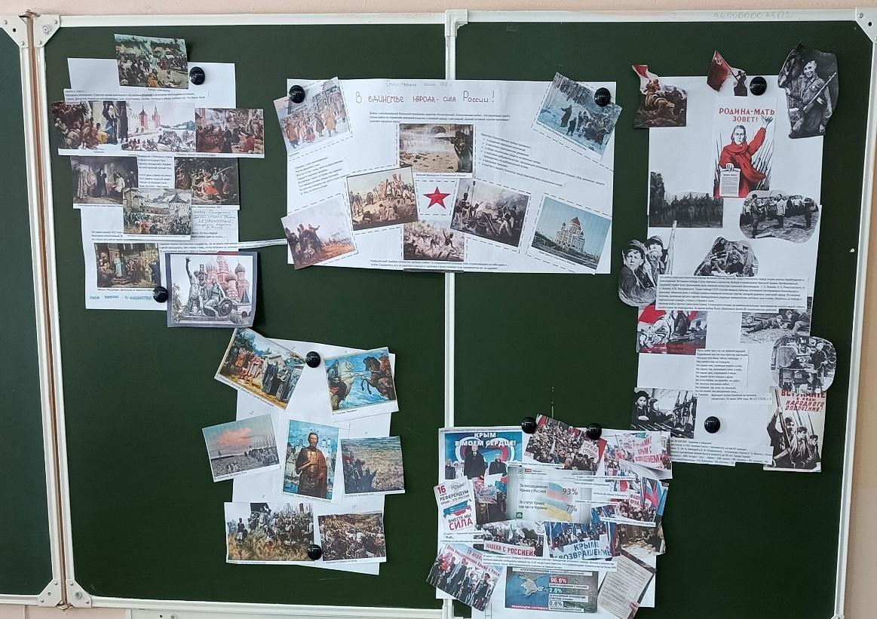
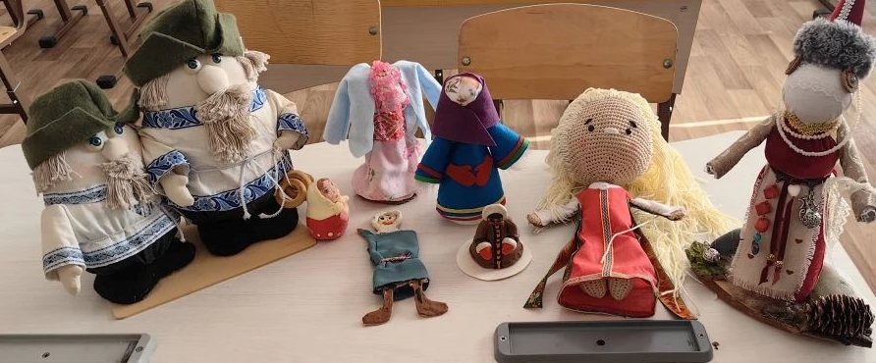
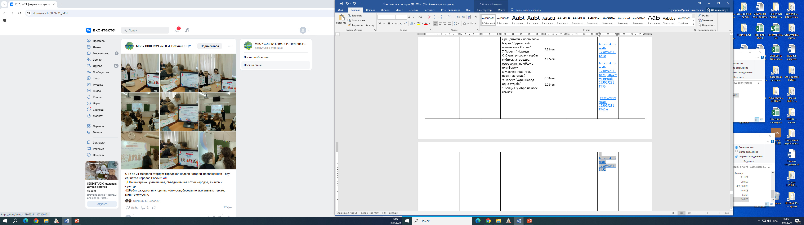
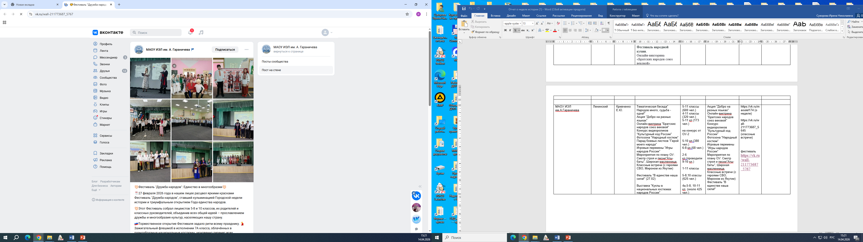
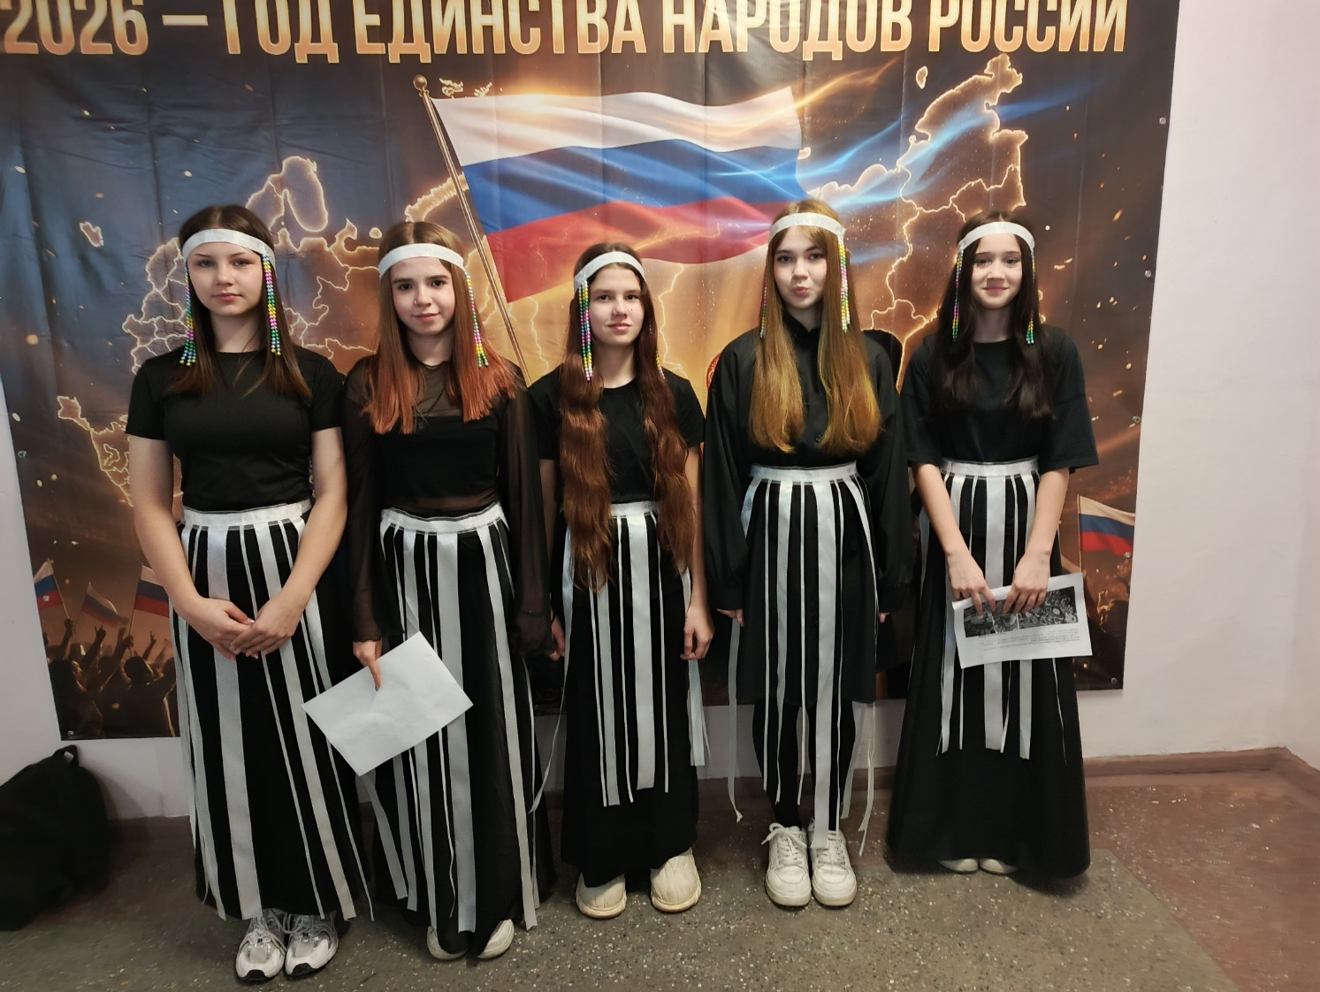
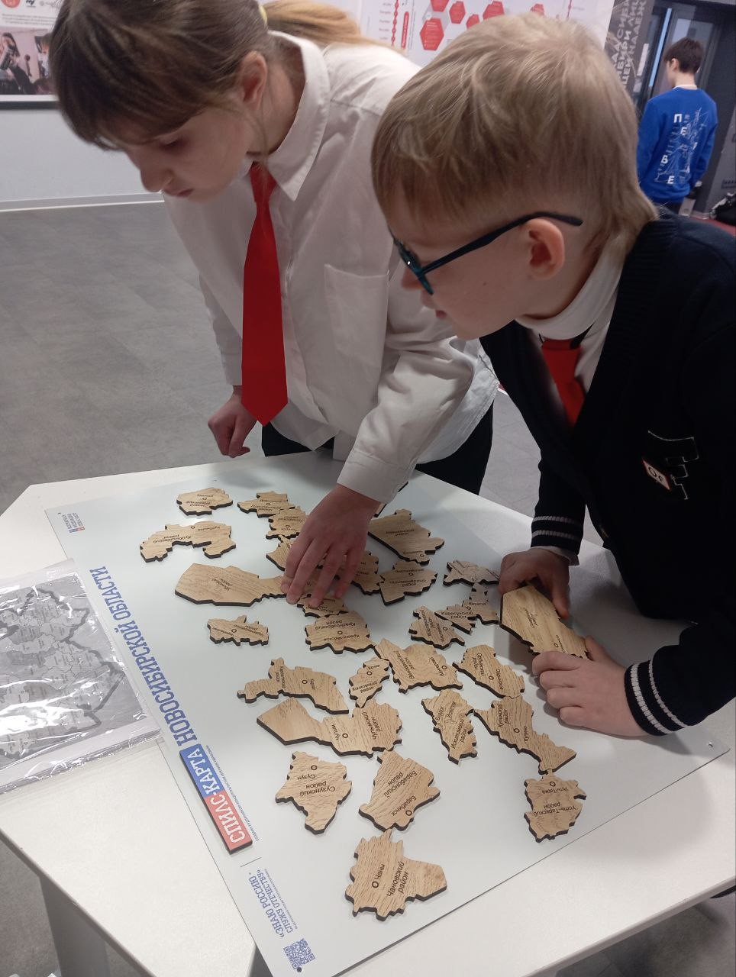
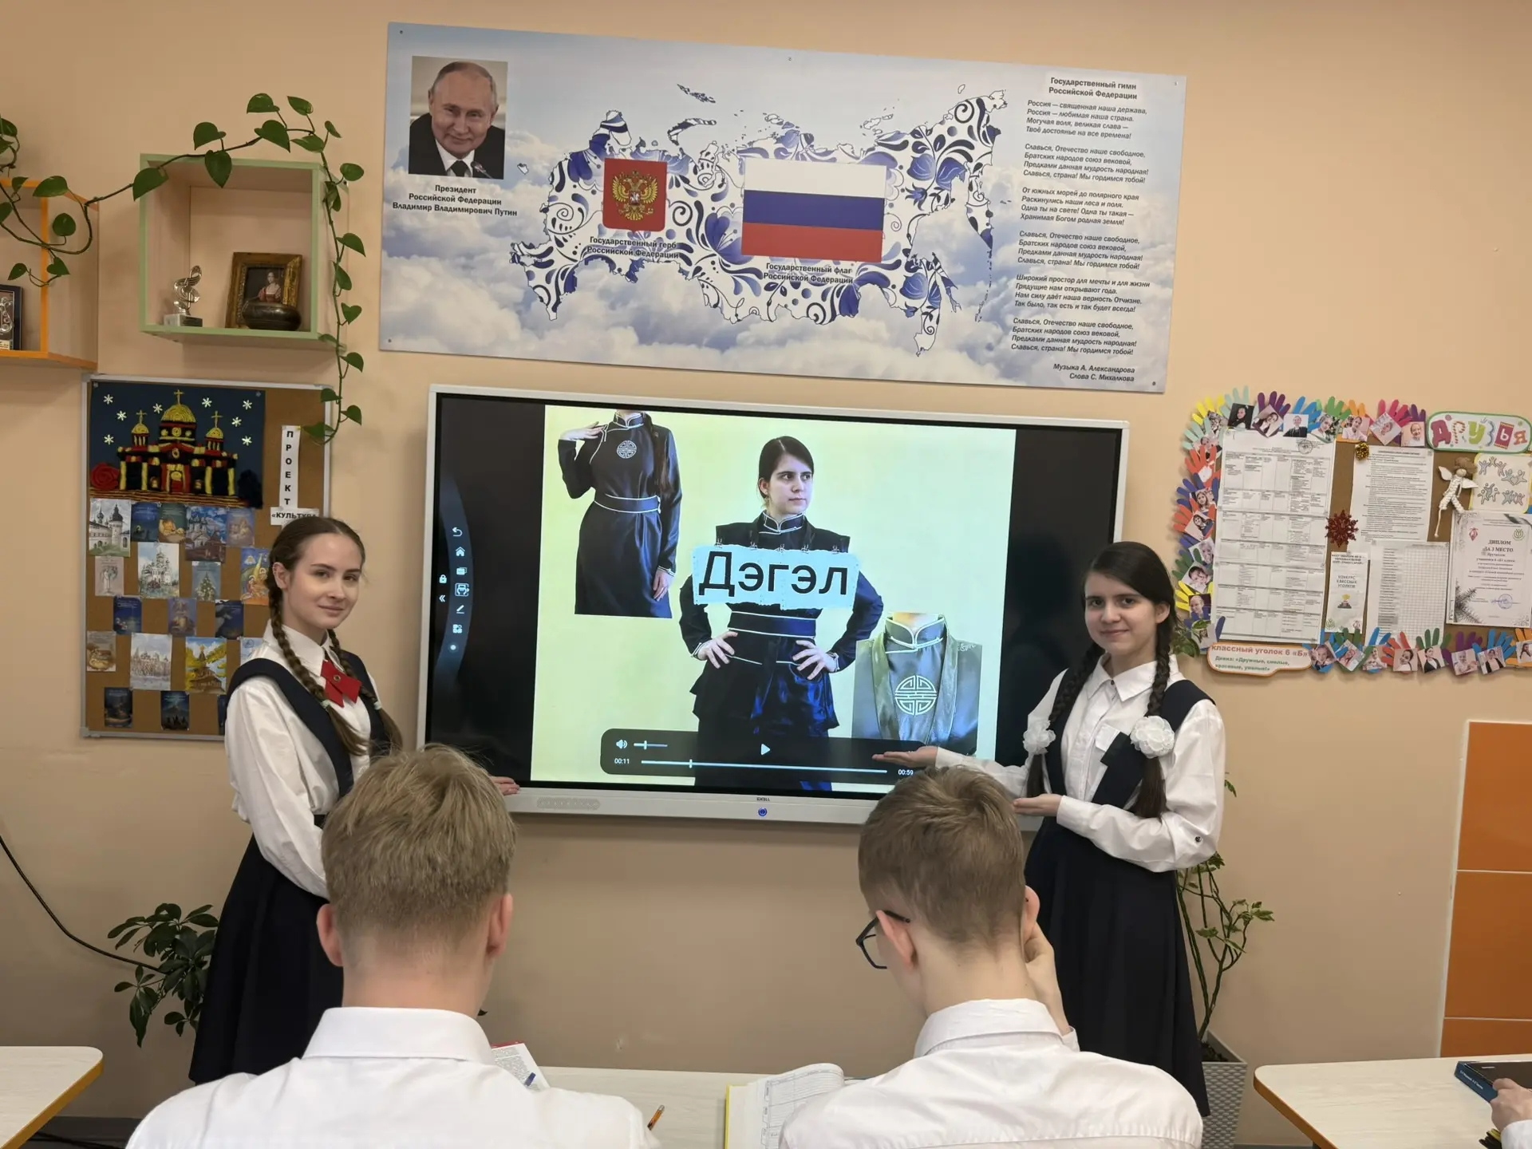

Slide 11
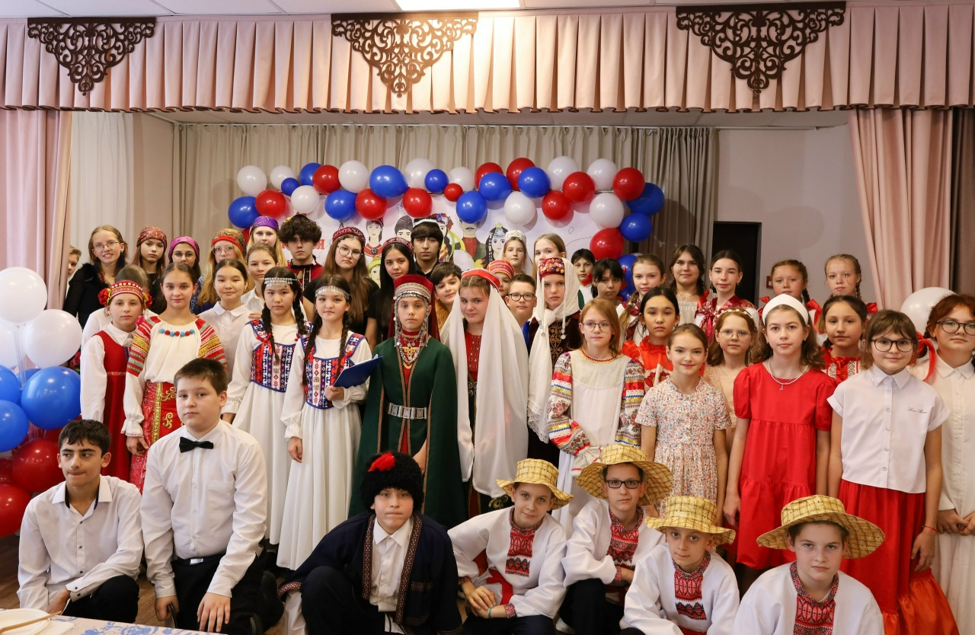
Благодарю за внимание!
Контактная информация:
Телефон: 229-10-19
эл. адрес: ISuvorova@admnsk.ru

